Slide 1
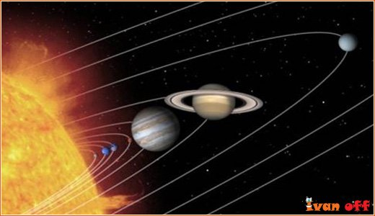

Slide 2
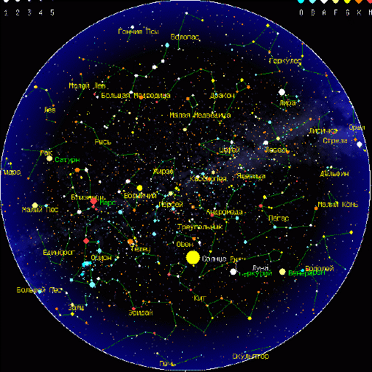

Slide 4
Звезда правильного счёта
Звезда правильного счёта

Slide 5
Планета чисел

Slide 6
ПЛанета лишних слов
Ланета лишних слов

Slide 7
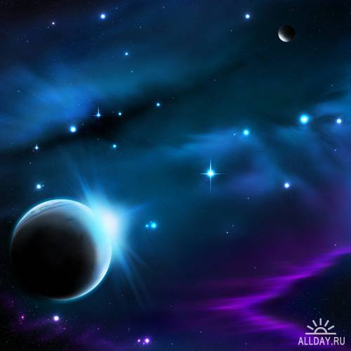
Понедельник
Вторник
Среда
Четверг
Пятница
Утро

Slide 8
Март
Апрель
Неделя
Май
Июнь

Slide 9
Весна
Лето
Осень
Зима
Воскресенье

Slide 10
Утро
Вечер
День
Ночь
Месяц

Slide 11
Звезда математических
сравнений

Slide 12
Планета задач

Slide 13
